Slide 1
Mengkloning Objek menggunakan
Clone Stamp Tool
Clone stamp merupakan salah satu tool di photoshop yang berupa brush dimana tools ini dapat mengambil / mengkloning texture atau data gambar dari suatu area agar bisa diterapkan ke daerah lain.

Slide 2
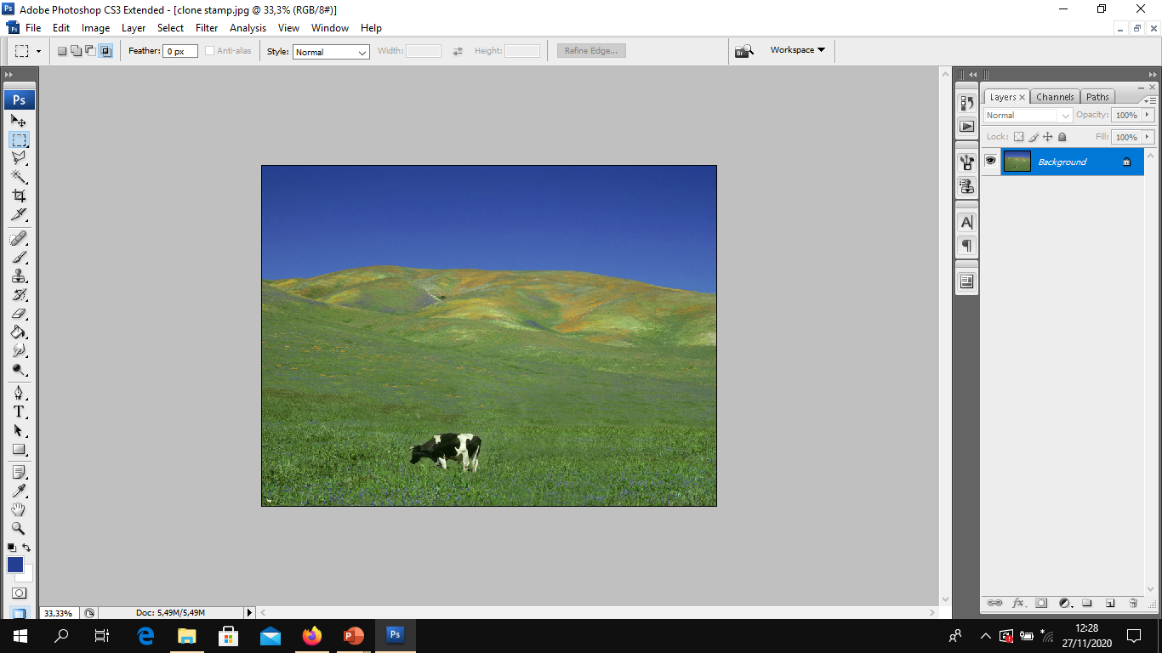
Clone stamp tool berfungsi untuk menggandakan atau mencloning objek ke area yang di inginkan.
Untuk melakukannya ikuti langkah-langkahnya adalah sebagai berikut :
1.Kita buka foto yang ingin kita edit dengan cara pilih menu File > Open atau double klik pada lembar kerja Photoshop.

Slide 3
2. Gunakan Clone Stamp Tool (S) pada Toolbox, Selanjutnya arahkan kursor pada objek yang ingin digandakan, tekan Alt + Klik maka Objek telah di kunci dan siap untuk di gandakan.

Slide 4
3. Arahkan kursor ke area lain yang ingin diletakkan objek gandanya, lalu klik dan drag kursor tersebut hingga muncul objek yang sama yang kita gandakan tadi.

Slide 5
Pattern
Pattern adalah pola sebuah image yang digunakan berulang-ulang pada sebuah kanvas kerja dan membentuk pola sendiri.
Langkah-Langkah membuat Pattern
1. Klik File > New

Slide 6
2. Masukkan atau buat sendiri pola yang diinginkan. Boleh pakai pen tool shapes, maupun alat-alat yang ada di photoshop.

Slide 7
3. Klik Edit > Define Pattern

Slide 8
4. Kemudian klik Layer > klik layer Styles > Pattern overlay
5. Kemudian klik ok

